Slide 1

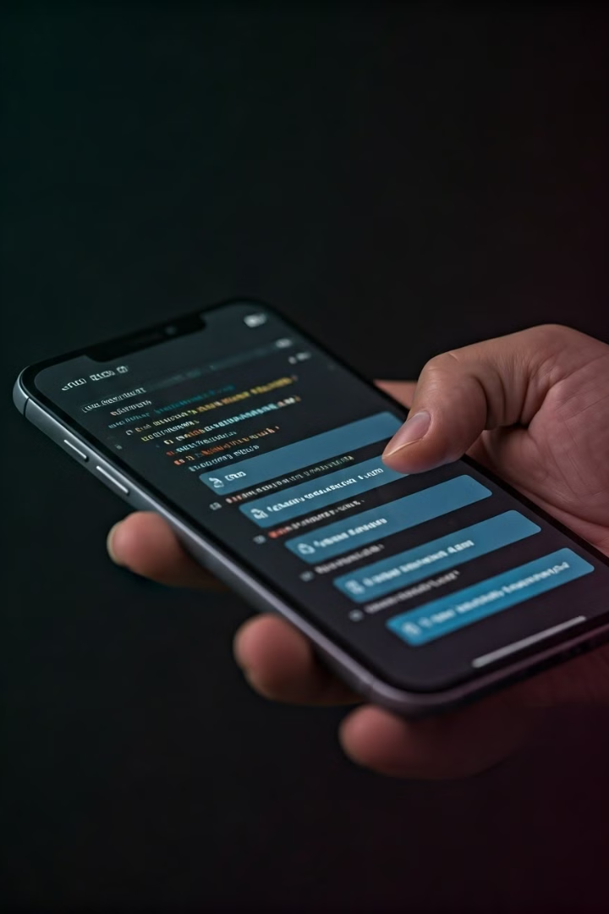
Desenvolvimento de Aplicativos Mobile: Considerações Essenciais
Este guia aborda aspectos cruciais no desenvolvimento de aplicativos mobile, desde a usabilidade em telas pequenas até a otimização de recursos.
Arleto José dos Santos
Lucas Henrique de Oliveira

Slide 2


Interfaces para Telas Pequenas
Exemplo 1: Aplicativo de Viagem
Exemplo 2: Aplicativo de Música
Botões pequenos e sobrepostos dificultam a navegação. O excesso de informações em um espaço limitado causa confusão.
Menu complexo com muitos elementos visuais diminui a experiência. A falta de hierarquia visual torna a interação confusa.
Kayak https://www.kayak.com.br
Spotify https://www.spotify.com

Slide 3
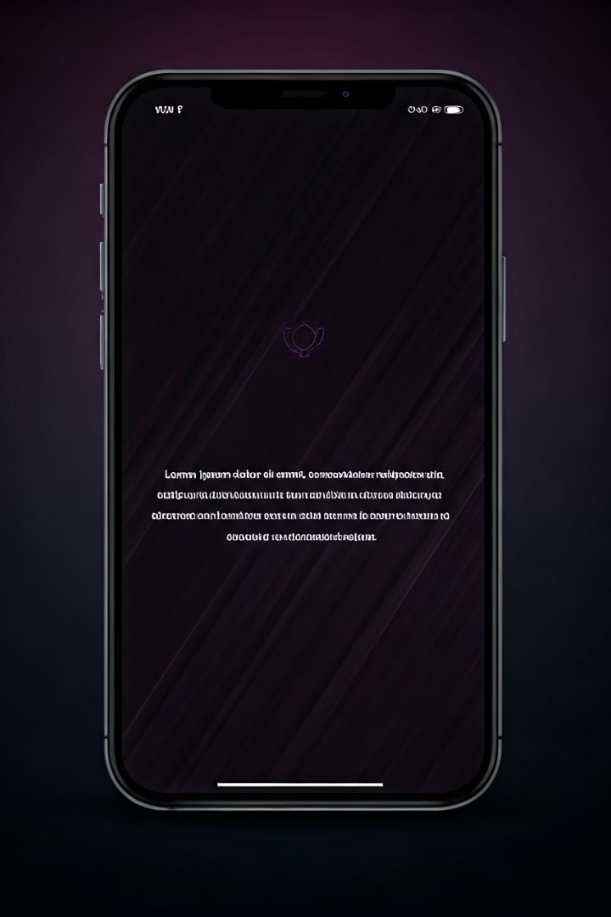
Interfaces para Mudança de Orientação
1
Conteúdo Desproporcional
Imagens e textos distorcidos, elementos fora de lugar, comprometendo a experiência do usuário.
2
Layout Desorganizado
Elementos se sobrepõem, botões ficam inacessíveis, dificultando a navegação e a interação.
3
Falha na Adaptação
O aplicativo não se ajusta à mudança de orientação, deixando o conteúdo desorganizado e inutilizável.

Slide 4
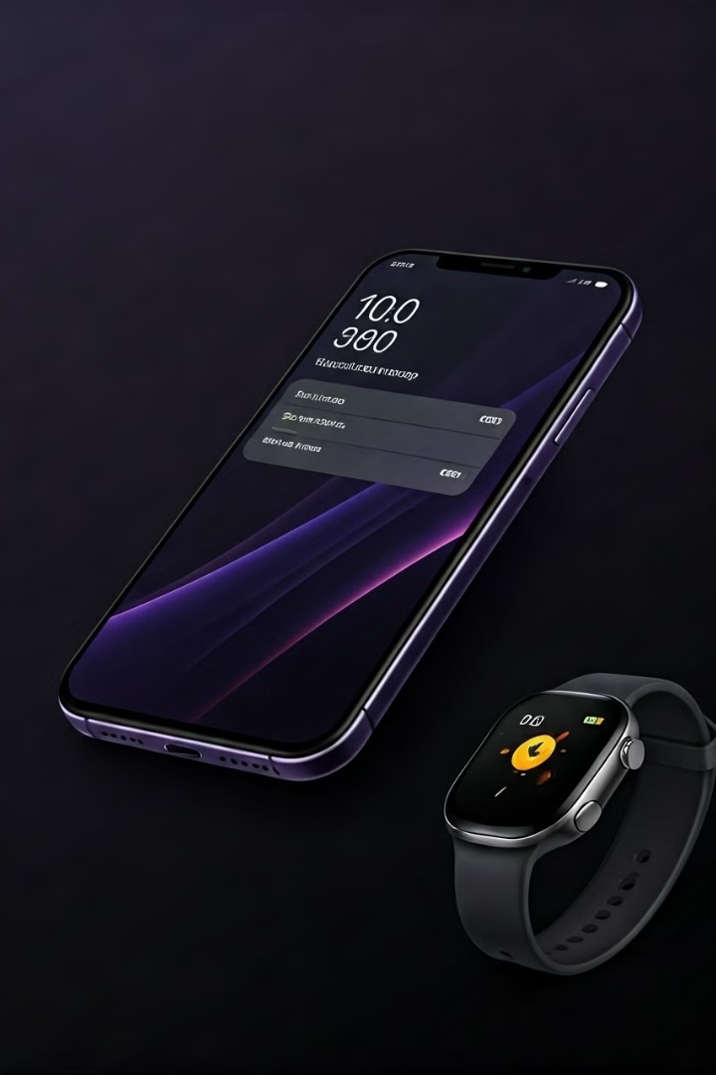
Interação com Outros Dispositivos
1
Compartilhamento de Dados
Enviar arquivos, fotos ou informações entre dispositivos facilita a produtividade e organização.
2
Controle Remoto
Controlar um dispositivo a partir de outro, como um smartphone controlando uma Smart TV, oferece mais flexibilidade.
3
Notificações e Sincronização
Receber notificações de um dispositivo em outro garante que o usuário esteja sempre atualizado.

Slide 5
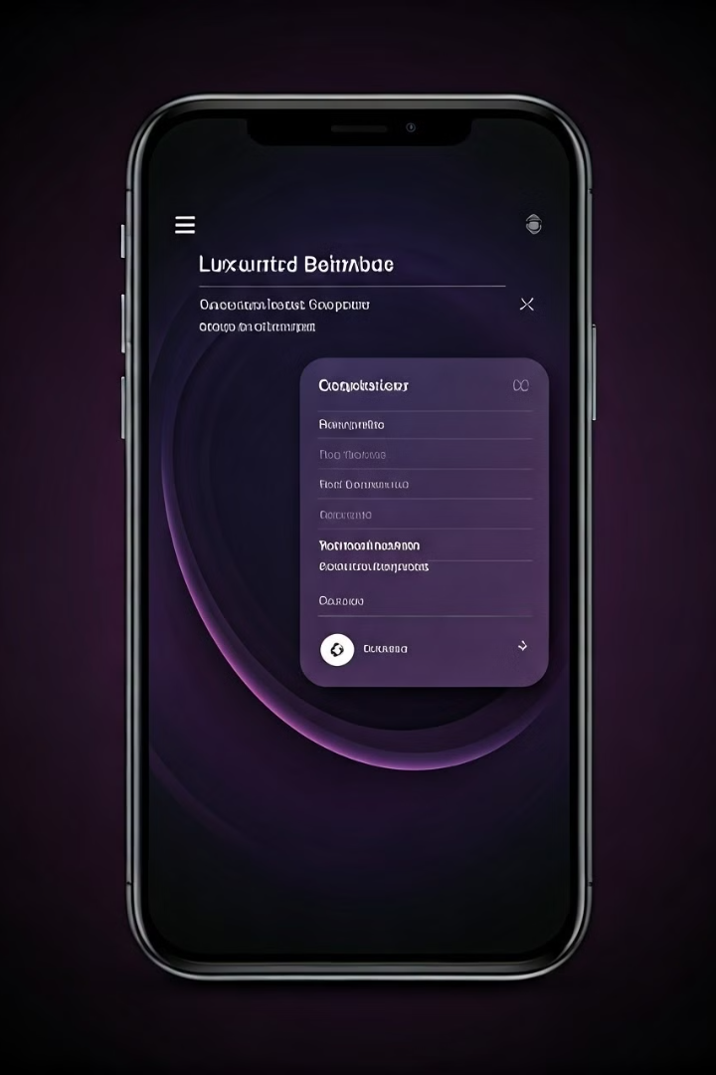



Interação com Outros Aplicativos
Compartilhamento de Conteúdo
Compartilhar informações entre aplicativos, como fotos ou textos, agiliza o fluxo de trabalho.
Integração de Serviços
Aplicativos se conectam e complementam funcionalidades, como um aplicativo de música integrado ao mapa.
Autenticação Única
Utilizar credenciais de um aplicativo para acessar outro, simplifica o processo de login e registro.

Slide 6

Otimização do Consumo de Energia
Utilização de APIs Eficientes
Utilizar APIs que consomem menos energia, evitando operações desnecessárias.
Gerenciamento de Processos em Segundo Plano
Minimizar o uso de recursos em processos que não são utilizados ativamente.
Otimização de Código
Escrever código eficiente e otimizado para evitar desperdício de energia.

Slide 7

Otimização do Consumo de Memória
Compressão de Imagens
Imagens de alta resolução consomem muita memória. Reduzir o tamanho das imagens otimiza o uso de memória.
Uso de Bibliotecas Leves
Escolher bibliotecas que sejam otimizadas para desempenho, evitando o uso de bibliotecas pesadas.
Liberar objetos da memória quando não forem mais necessários, evitando vazamentos de memória.
Gerenciamento de Objetos

Slide 8
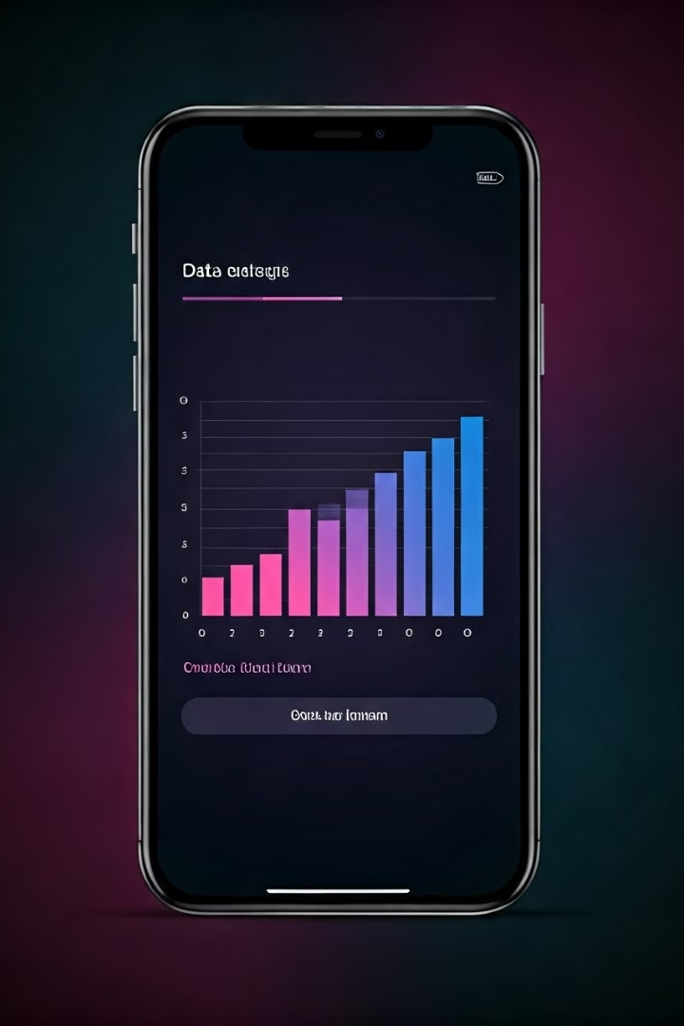




Otimização do Consumo de Dados Móveis
Compressão de Dados
Compactar arquivos e dados antes de transferi-los, economizando dados móveis.
Armazenamento em Nuvem
Utilizar serviços de armazenamento em nuvem para acessar arquivos sem precisar baixá-los.
Conexão Wi-Fi
Utilizar redes Wi-Fi para baixar arquivos grandes ou executar tarefas que consomem muitos dados.
Configurações de Dados
Configurar o aplicativo para limitar o uso de dados em segundo plano ou quando não estiver em uso.

